Slide 1
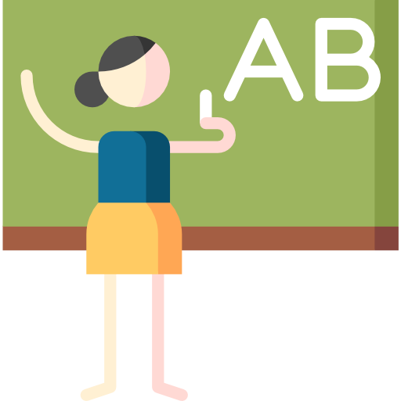
HGA

Slide 2
El abecedario / alfabeto
y los sonidos del español
El abecedario Tío Spanish
HGA

Slide 3
La gramática
HGA

Slide 4
Las actividades del tiempo libre
HGA

